Slide 1
字符串及其处理
主讲人：李炜
时间：2013-4-2

Slide 2
内容安排
什么是字符串
C字符串
C格式化字符串
字符串常用函数
字符串用处
正则表达式

Slide 3
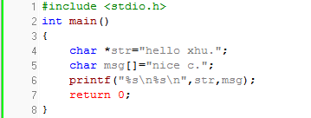
什么是字符串
字符串本质上就是char型数据按顺序排放。最后以数字0结束。

Slide 4
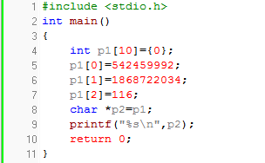
C字符串
内存只是01构成，并无数据类型一说。

Slide 5
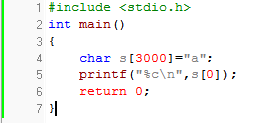
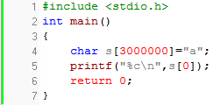
代码分析1

Slide 6
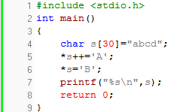
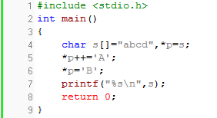
代码分析2

Slide 7
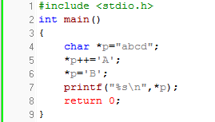
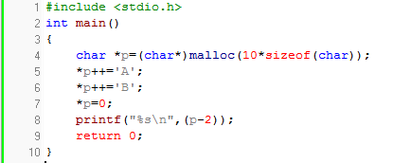
代码3

Slide 8
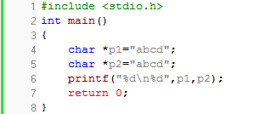
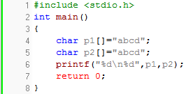
代码4

Slide 9
上面代码的原因？
c语言中需要内存来存放数据。而内存主要分为两类：静态存储区和动态存储区;
1.静态存储区分为：只读数据区、可读写数据区、未初始化区。它们在程序执行的阶段不会改变。
2.动态存堆区：亦称动态内存分配。程序在运行的时候用malloc或new申请任意大小的内存，程序员自己负责在适当的时候用free或delete释放内存。动态内存的生存期可以由我们决定，如果我们不释放内存，程序将在最后才释放掉动态内存。

Slide 10
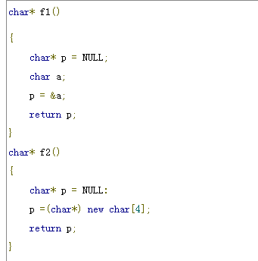

Slide 11
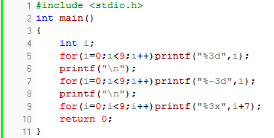
C格式化字符串
格式字符串的一般形式为：
[标志][输出最小宽度][.精度][长度]类型

Slide 12
%d 十进制有符号整数 %i 输入整数 ，可以是带前导0的八进制数或0x的十六进制数 %u 十进制无符号整数 %f 浮点数 %s 字符串 %c 单个字符 %p 指针的值（内存地址） %e 指数形式的浮点数 %x, %X 无符号以十六进制表示的整数 %0 无符号以八进制表示的整数 %g, %G 自动选择合适的表示法

Slide 13
字符串常用函数
int strlen();
void strcpy(char* dest, char* src);
char *strcat(char *target,const char *source) ;

Slide 14
int strlen(const char string)
{
int i=0;
while(string[i]) i++;
return i;
}

Slide 15
void strcpy(char *destination, const char *source)
{
while(*destinaton++=*source++);
}

Slide 16
char *strcat(char *target,const char *source)
{
char *original=target;
while(*target) target++;
while(*target++=*source++);
return(original);
}

Slide 17
字符串用处
超大数据的容器
文本表示及处理
搜索大量文本内容中的某些内容
对大量文本进行自动化处理

Slide 18
数字字符串的加法
Str=“1234567890987654321”;
求数字 str+str？
求任意两字符串的和？
提示：循环。

Slide 19
正则表达式*
对文本处理通常是查找和替换之类的操作，所以科学家研制了一种万能的字符串处理办法，利用模板来进行操作，这就是正则表达式。
正则表达式的特点是：
1. 灵活性、逻辑性和功能性非常的强；
2. 可以迅速地用极简单的方式达到字符串的复杂控制。
3. 对于刚接触的人来说，比较晦涩难懂。

Slide 20
找出文件中2位的数字
132156
Asdfasfd
发生地方
45645
45
8789
88
4465
WORD <[0-9]{2}>

Slide 21
13666116564
136661165645
14066116564
<13[6-8][0-9]{8}>

Slide 22
THE END

